Slide 1
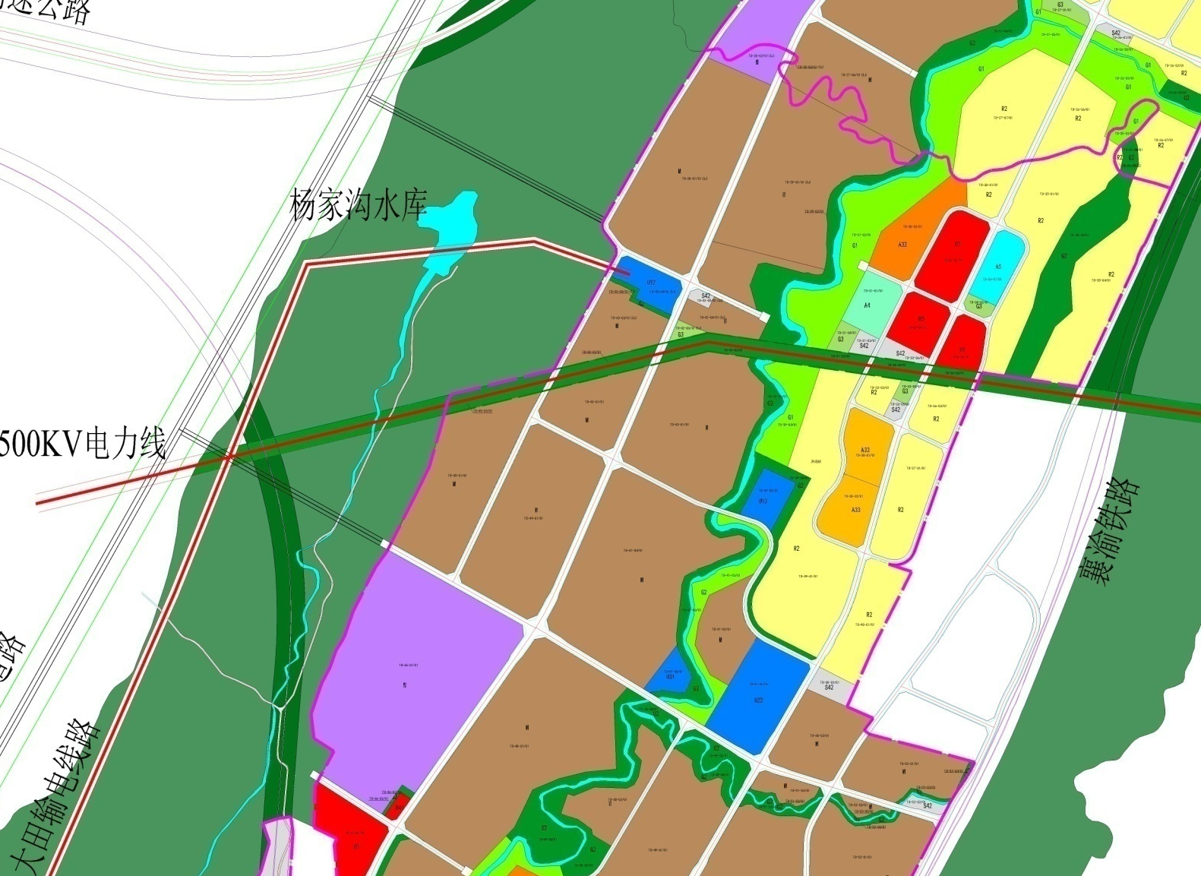
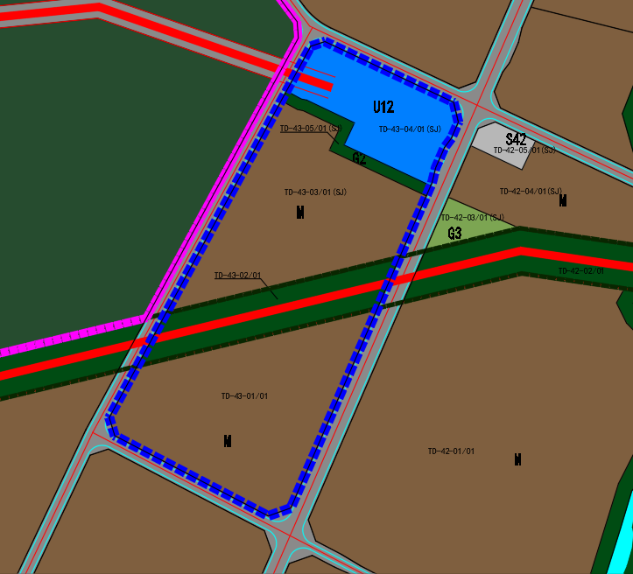
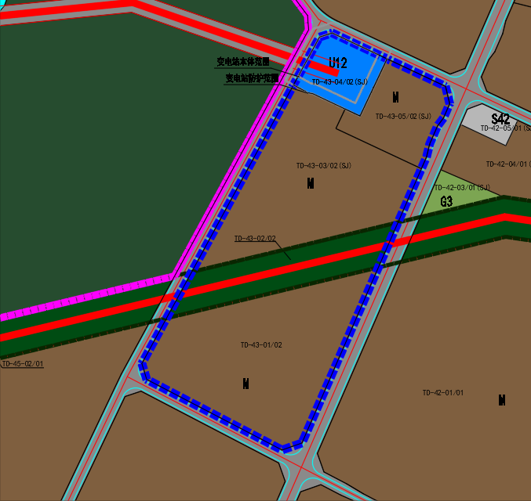
重庆市合川区土场镇TD-43等地块详细规划修改方案公示
地块位置图
修改原因：
修改依据：
编制单位：
修改内容：
公示单位：
公示地点：
公示时间：
意见反馈：
为落实《重庆市制造业高质量发展“十四五”规划（2021—2025年）》《关于强化用地保障支持产业发展的意见》（渝规资规范〔2020〕5号）和《重庆市规划和自然资源局关于做好当前区县国土空间总体规划工作的指导意见》，集约节约利用土地资源，全力保障产业发展用地，推动合川区天顶工业园产业转型升级。
1、《中华人民共和国城乡规划法》 2、《城市用地分类与规划建设用地标准》（GB50137-2011）3、《城市、镇控制性详细规划编制审批办法》 4、《重庆市城乡规划条例》 5、《重庆市城市规划管理技术规定》（2018版）6、《重庆市控制性详细规划编制技术规定》（2017年修订试行） 7、《重庆市工业用地规划导则》（2021年修订） 8、《重庆市合川区土场镇控制性详细规划》（2017版）9、其他相关资料
重庆恒畅规划设计有限公司
强制性内容修改：
1、将TD-43-04/01(SJ)、TD-43-05/01(SJ)地块重组，形成TD-43-04/02(SJ)、TD-43-05/02(SJ)两个地块。2、西侧为供电设施用地，地块面积1.06公顷；东侧为二类工业用地，地块面积为1.57公顷，容积率不小于1.0控制，建筑密度不小于40%，建筑限高按相关规定控制；调整后工业用地增加1.57公顷，供电设施用地减少1.17公顷，防护绿地减少0.4公顷。3、TD-43-05/02(SJ)地块为二类工业用地，在设计方案中，应兼顾与TD-43-03/02(SJ)地块的防护距离。4、TD-43-04/02(SJ)地块为110KV电力设施用地，原则上不单独设置防护绿地，在用地范围内预留不小于15米的防护距离，实际防护距离以环境影响评价要求为准。
增加指导性要求：高压走廊宽度及净空高度按照相关规范执行。
重庆市合川区规划和自然资源局
1、重庆市合川区人民政府官网 2、重庆市合川区规划和自然资源局公示栏 3、重庆市合川区土场镇人民政府公示栏
2023年8月22日-2023年9月20日
1、若您需对该规划修改发表意见，应在意见反馈期限届满前向重庆市合川区规划和自然资源局提交书面意见，同时提供身份证明材料、联系方式。书面意见可当面提交也可邮寄方式提交。以邮寄方式提交的，请在信封正面注明“公示反馈意见”字样，提交时间以邮局收件邮戳载明的时间为准。
2、若您认为是该规划方案的利害关系人，在提交书面意见时，还应提供规划方案直接涉及您利益的证明材料。
3、意见反馈期限截止至公示期届满后5个工作日内。规定期限未反馈意见的，视为放弃权利。
邮寄地址：重庆市合川区南津街街道希尔安大道490号区规划自然资源局办公室收。
联系人：李老师 联系方式：023-42751281
TD-43地块
土地利用规划图（修改前）
土地利用规划图（修改后）
地块指标一览表（修改前）
地块编号 | 用地面积 （公顷） | 规划用 地性质 | 兼容用 地性质 | 容积率 | 建筑密度(%) | 建筑限高 (米) | 绿地率 (%) | 停车泊位 (个/㎡) | 公共 配套设施 | 备注
TD-43-01/01 | 5.51 | M1 | M2 | ≥1.0 | ≥40 | —— | —— | ——
TD-43-02/01 | 1.97 | G2 | - | - | - | —— | —— | —— |  | 高压电力防护绿地
TD-43-03/01(SJ) | 4.87 | M1 | M2 | ≥1.0 | ≥40 | —— | —— | —— |  | 市级工业园区用地
TD-43-04/01(SJ) | 2.23 | U12 | - | - | - | —— | —— | —— |  | 市级工业园区用地
TD-43-05/01(SJ) | 0.40 | G2 | - | - | - | —— | —— | —— |  | 市级工业园区用地
地块指标一览表（修改后）
地块编号 | 用地面积 （公顷） | 规划用 地性质 | 兼容用 地性质 | 容积率 | 建筑密度(%) | 建筑限高 (米) | 绿地率 (%) | 停车泊位 (个/㎡) | 公共 配套设施 | 备注
TD-43-01/02 | 5.51 | M1 | M2 | ≥1.0 | ≥40 | - | - | -
TD-43-02/02 | 1.97 | G2 | - | - | - | - | - | - |  | 高压电力防护绿地
TD-43-03/02(SJ) | 4.87 | M1 | M2 | ≥1.0 | ≥40 | - | - | - |  | 市级工业园区用地
TD-43-04/02(SJ) | 1.06 | U12 | - | - | - | - | - | - |  | 市级工业园区用地
TD-43-05/02(SJ) | 1.57 | M2 | - | ≥1.0 | ≥40 |  |  |  |  | 市级工业园区用地

